Slide 1
Å leie eit lokallag

Slide 2
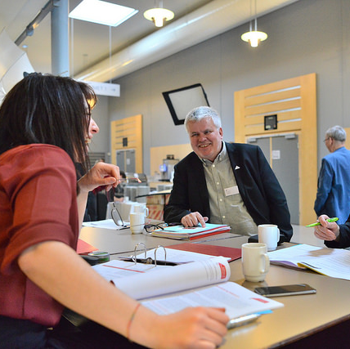
Tema for kurset
Arbeid i styret
Arbeidsplanen
Partikultur
Møteleiing
Folkevalte - oppfølging og samarbeid
Nyttige verktøy
Notes:
Forelesingsnotat:
Temaene vi skal gjennom i dag vil forhåpentlegvis gje dykk eit godt utgangspunkt for å sitje i eit lokallagsstyre, og også gje nyttig påfyll til dykk som allereie har hatt denne rolla ei stund.
Temaene bør vere like relevante for lokallag med både 7 og 70 medlemmer, men det er klart at størrelsen på laget vil ha innverknad på kor mykje av det vi går gjennom som har direkte overføringsverdi.
Vi skal snakke om korleis de kan legge opp arbeidet i styret, og korleis de kan bruke arbeidsplanen dykkar på ein god måte, for å sikre framdrift i arbeidet.
Vi skal også reflektere over partikultur – kva er dette og kven skaper denne?
Så har vi ei økt som handlar om møteleiing, og her skal vi snakke både om fysiske og digitale møter.
VI skal også kome innom temaet folkevalte, og korleis ein kan legge til rette for eit godt samarbeid mellom lokallaget og kommunestyregruppa.
Men sjølv om lokallaget ditt t.d. ikkje har folkevalte i dag, så trur eg du kan ha nytte av også dette temaet.
Verktøya som eg vil vise dykk til slutt vil også vere nyttig for alle, uavhengig av størrelsen på laget.
(Fortel korleis du gjennomfører opplegget: Blir det pausar undervegs, og kan deltakarane stille spørsmål undervegs?)

Slide 3
Arbeid i styret

Slide 4
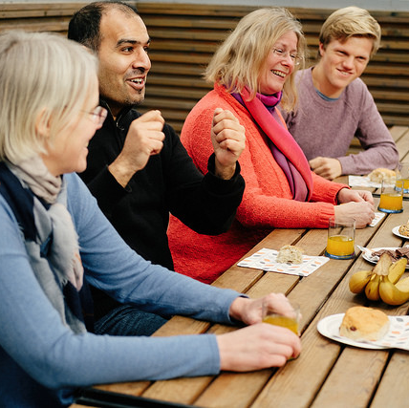
Styret sitt ansvar
Kort fortalt:
Styret blir valt av årsmøtet, og skal ha minst tre medlemmar.
Leier lokallaget mellom årsmøta.
Følgjer opp planar og vedtak frå årsmøtet.
Notes:
Forelesingsnotat:
SV sine vedtekter fastset at styret skal veljast på årsmøtet, og ha minst tre medlemmer. Det er ingen ting i vegen for at de kan ha fleire styremedlemmer enn dette. Det må laget sjølv avgjere, både ut frå størrelse på laget og ut frå kva oppgåver styret har.
Styret sitt ansvar er å leie lokallaget mellom årsmøta, og følgje opp dei vedtaka medlemmene har gjort her.
Hovudoppgåva er å utvikle lokal politikk, jobbe for gjennomslag for laget sine politiske prioriteringar, og å skolere og følgje opp medlemmene.
Styret si rolle, oppgåver og samansetjing varierer mellom lokallaga, men styre har alltid det overordna ansvaret for å følge opp lokallaget sin arbeidsplan, laget sin økonomi og å halde kontakten med fylkeslaget og partiet sentralt.

Slide 5
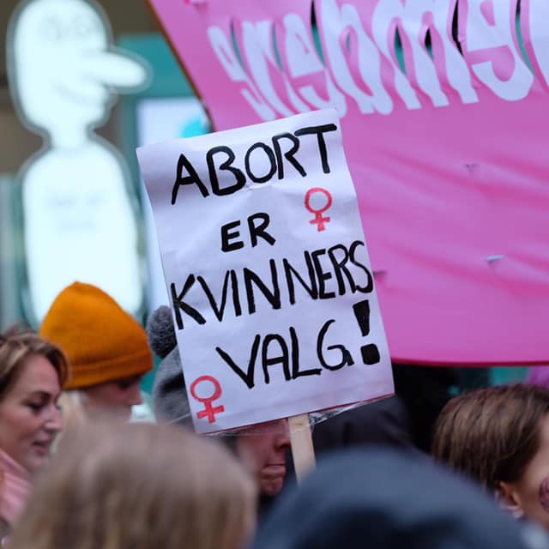
Styret sine oppgåver
Skolere og følgje opp medlemmer.
Organisere aktiviteter i laget.
Planlegge arrangement som 8. mars, 1. mai, Pride osb.
Utvikle lokal politikk og arbeide for gjennomslag i samarbeid med kommunestyregruppa.
Føre kontroll med laget sin økonomi.
Halde kontakt med fylkeslaget/SV sentralt.
Nominasjon og valkamp.
Kalle inn til medlemsmøter og årsmøte.
Notes:
Forelesingsnotat;
Her ser de ei meir utfyllande liste, som seier litt meir om dei praktiske oppgåvene styret har ansvar for. Dette er felles for alle lag, men størrelsen på laget avgjer ofte kor omfattande dei ulike punkta er.
Det er årsmøtet som vedtek kva oppgåver styret skal prioritere i kvart enkelt år, ofte - og aller helst - gjennom ein arbeidsplan med tilhøyrande budsjett.
(Gå gjennom lista på lysarket)
Det er ikkje nødvendigvis styret som må gjennomføre alle oppgåvene. Nokre av oppgåvene kan delegarast, men det er styret sitt ansvar at dei faktisk blir gjort.

Slide 6
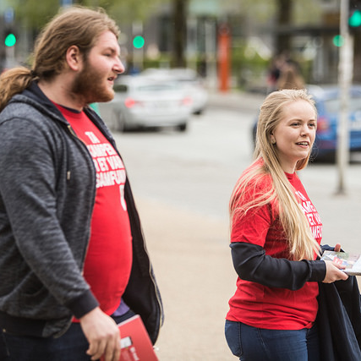
Ulike roller i styret
Vurder kva roller laget faktisk treng, sett i forhold til størrelse og oppgåver.
Avklaringar i styret om roller og ansvar frigjer kapasitet til politisk arbeid.
Bli einige om ansvarsdeling og arbeidsform.
Notes:
Forelesingsnotat:
Det er ulike måter å organisere styrearbeidet på, og ofte avhenger dette både av lagets størrelse og ambisjoner. Laget bør derfor ha et bevisst forhold til hvilke roller man bør ha. Alle lag bør uansett ha en leder, sekretær og kasserer.
Utover det står lokallaget fritt til å velge antall styremedlemmer og varamedlemmer slik det passer for hvert enkelt lokallag. Dersom SU har et lokallag i kommunen er det vanlig at de har en representant i styret også.
Det er viktig å fordele ansvaret for ulike saksfelt eller enkeltsaker i styret, slik at ikke lederen har uforholdsmessig mye oppgåver.
Dere bør gjøre tydelige avklaringer på hva de ulike medlemmene i styret skal gjøre og ha ansvar for. Nyvalgte styremedlemmer har kanskje noen ideer om hva det vil si å sitte i styret og ikke minst hva de kan bidra med. Folk har forskjellige styrker og varierende arbeidskapasitet. Derfor er det viktig at man tidlig kan enes om hvem som skal gjøre hva og hvilke oppgaver hvert enkelt styremedlem skal ha ansvar for.
Gode rutiner er alfa/omega, og skaper forutsigbarhet.
Styret bør diskutere forventningene til styrearbeidet raskt etter årsmøtet slik at det blir enklere å ta hensyn og sørge for et godt samarbeid.

Slide 7
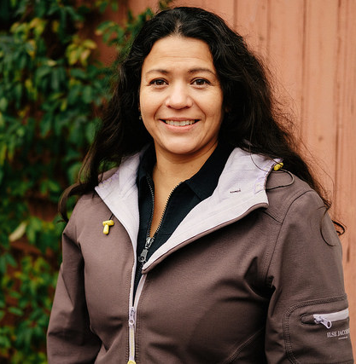
Leiaren
Kallar inn til møter og lager sakslister.
Leiar møta.
Representerer lokallaget utad.
Held kontakt med fylkeslaget og SV sentralt.
Sende ut medlemsbrev gjennom Hypersys med (u)jamne mellomrom.
Skriv forslag til årsmelding.
Lagar forslag til arbeidsplan.
Ser til at arbeidsplanen blir følgt opp.
Har det overordna ansvaret for rapportering i tråd med partilova.
Notes:
Forelesingsnotat:
Lokallagslederen har det øverste og viktigste vervet i lokallaget, og har ansvaret for å drive lokallagsarbeidet framover.
Lederen må tilstrebe å være inkluderende samlende, og har ansvaret for å drive lokallagsarbeidet framover. Det kan av og til føles overveldende og det er mye ansvar, så husk derfor at du kan delegere oppgaver. Da sørger du også for at de andre styremedlemmene, og lokallaget for øvrig, føler seg inkludert i det politiske og organisatoriske arbeidet.
Viktige stikkord for godt lederskap er tydelighet, samarbeid og kommunikasjon.

Slide 8
Nestleiaren
Fungerer som støtte for leiar.
Tek over som leiar dersom leiaren er fråverande, for kortare eller lengre tid.
Kan og bør avlaste leiaren ved behov.
Notes:
Forelesingsnotat:
Det er viktig at leiar og nestleiar er eit godt team og at dei to kan utfylle kvarandre.
Leiaren kan med fordel bruke nestleiar som ein sparringpartnar for å førebu saker eller prosesser før dei blir lagt fram for styret.
Leiaren og nestleiaren kan også bli einig om ei ansvarsdeling som gjer at nestleiaren tek over nokre av dei arbeidsoppgåvene vi var inne på i forrige lysark.

Slide 9
Sekretæren
Kallar inn til møter i samarbeid med leiar.
Skriv referat frå møta.
Les og svarar på post og e-post.
Har tilgang til medlemsregisteret og har ansvar for å oppdatere kontakt-informasjon til̊ styret og medlemmer.
  NB! Hugs personvern.
Notes:
Forelesingsnotat:
Sekretæren har ansvaret for å skrive protokoller fra styre- og medlemsmøter. Ofte har også sekretæren ansvar for å ta vare på og lagre lokallagets sakspapirer og dokumenter.
Alle medlemmer kan logge seg inn for å oppdatere medlemsopplysningar, men sekretæren har ei rolle som gjer at ein har tilgang til heile medlemslista. (Dette forutset altså at oversikta over styret blir oppdatert i Hypersys etter valet på årsmøtet).
Sekretæren kan på den måten halde laget oppdatert på medlemstal samt oppdatere kontaktinformasjonen til laget sine medlemmer når det trengs
Husk at SVs medlemslister er konfidensielle. Laget har ansvar for at personvernregler blir ivaretatt.

Slide 10
Kasseraren
Fører løpande rekneskap og sett opp årsrekneskapen.
Betalar rekningar.
Skriv og leverer søknader om økonomisk støtte.
Lagar budsjettforslag saman med styret.
Ser til at budsjettet blir følgt opp.
Følgjer opp forpliktingar i tråd med partilova saman med leiar, m.a. årleg rapportering til SSB i mai månad.
Notes:
Forelesingsnotat:
Kassereren har et av lokallagets viktigste verv – med løpende oversikt over lagets økonomi.
Kassereren har ikke ansvaret for lagets økonomi – det har styret i fellesskap.
En kasserer utarbeider forslag til budsjett, som styret legget fram for årsmøtet for vedtak. Dette må utarbeides i samarbeid med styret, slik at satsingene og oppgavene i arbeidsplanen gjenspeiles i budsjettet.
Kasserer har ansvaret for å føre regnskap, og for å rapportere til SSB for å kunne motta partistøtte.
Kassereren må kunne gi styret oppdatert informasjon om lagets økonomi når styret skal bevilge penger eller foreta utbetalinger.

Slide 11
SoMe-ansvarleg
Har ansvar for å poste aktuelle saker på laget sine ulike plattformer
  Formidle politiske vedtak?
  Informere om arrangement
  Dele bilde og tekst på ulike merkedagar
Hugs at logoar og bilete må vere i tråd med partiet sin grafiske profil

Slide 12
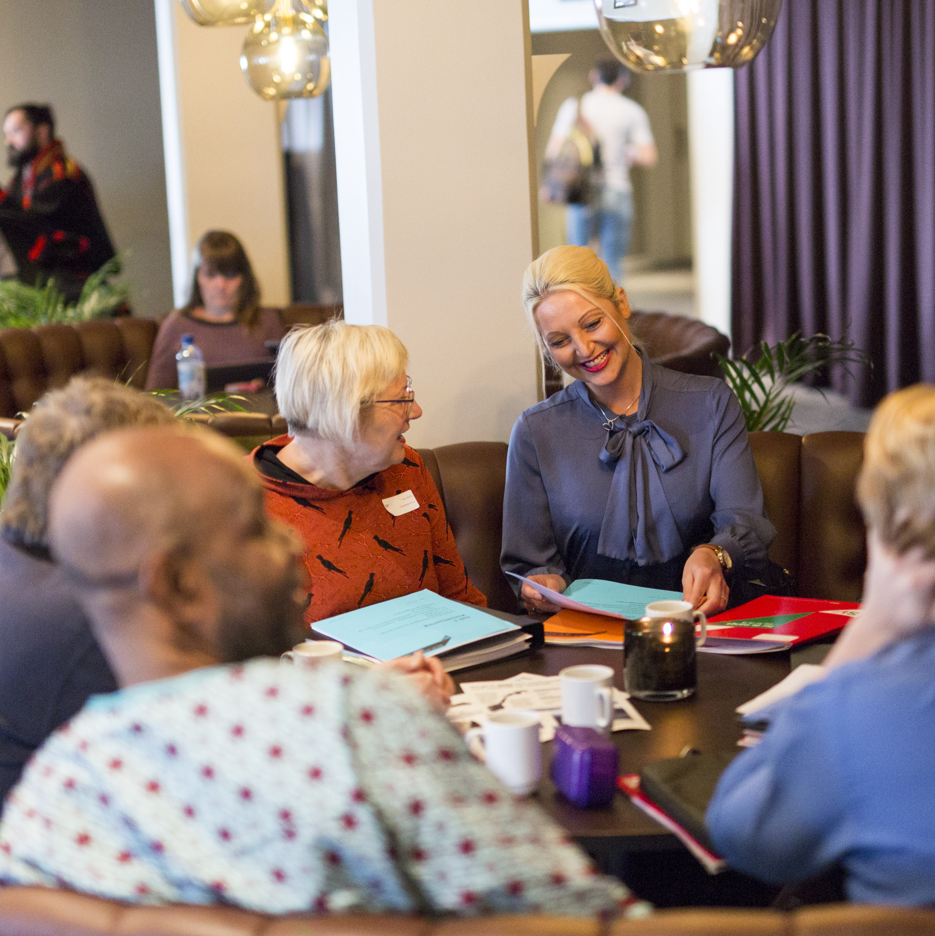
Andre roller i styret
Medieansvarleg
Verveansvarleg
Medlemsansvarleg
Skoleringsansvarleg
SU-kontakt
Valkampgruppe
Etc.
Notes:
Forelesingsnotat:
En kjent problemstilling i mange lokallag er at styremedlemmer som ikke har et eget ansvarsområde eller faste oppgaver ofte blir lite aktive i styret, ikke minst mellom styremøtene. Alle som sier ja til å sitte i styret bør bli gjort oppmerksom på at vervet innebærer å delta aktivt og bidra til at styret fungerer. Da må det også følge med ansvar.
Det anbefales at man fordeler arbeidet i det øvrige styret og her er noen eksempler på ulike ansvarsområder. Størrelsen på lokallag varierer veldig, og små lokallag har selvsagt ikke mulighet til å kunne følge opp alle ansvarsområdene som er skissert her.
I lokallagshandboka kan du lese mer om oppgaver for disse rollene.

Slide 13
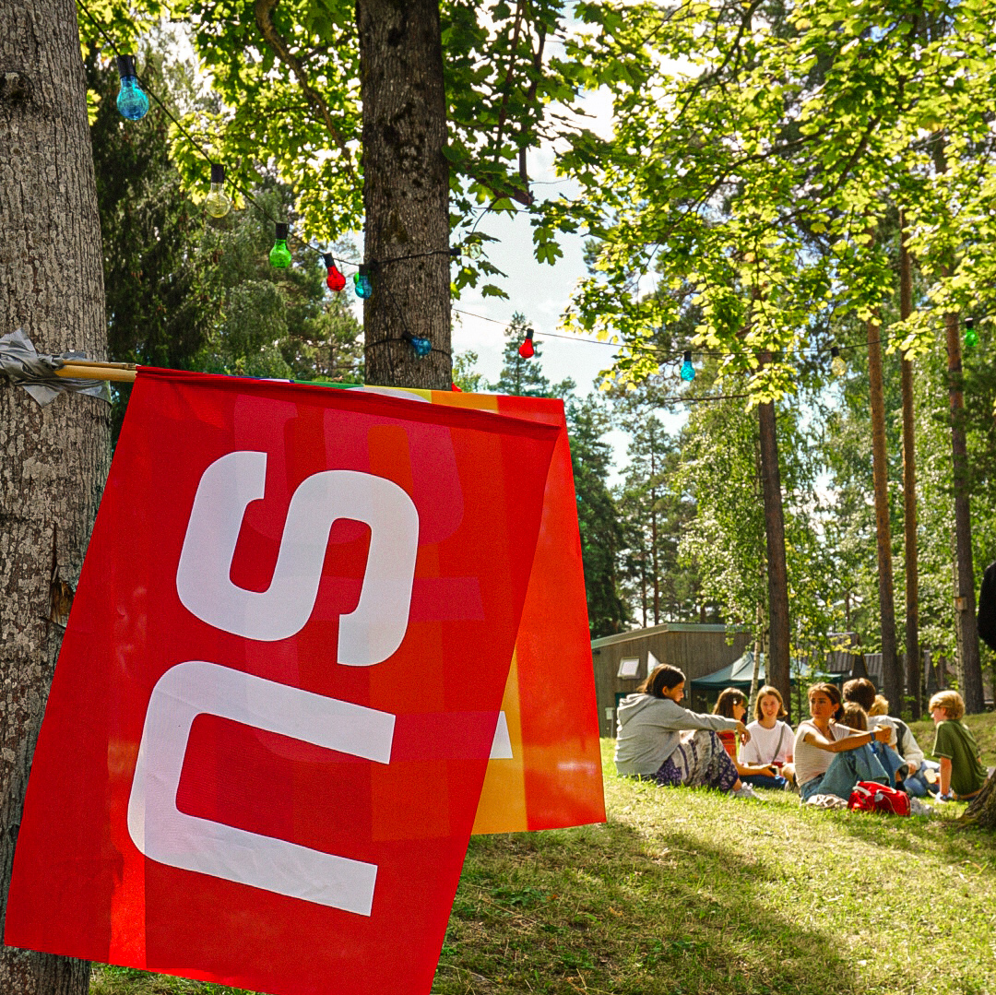
Samarbeid med SU
SU bør inviterast til å ha ein representant i lokallagsstyret.
Bidra gjerne med økonomisk støtte til SU sine aktivitetar, om laget har rom for dette.
SU bør involverast i nominasjonsarbeidet.
Notes:
Forelesingsnotat:
SU representerer framtiden til partiet og kan bidra til politikkutvikling og aktivitet lokalt. Om SU har et organisert lokallag i kommunen bør man invitere dem til å ha en representant i lokallagsstyret.
Om det er rom for det er det bra om lokallaget kan bidra med økonomisk støtte til SUs aktivitet.
Husk at SU er en selvstendig organisasjon og at de har sine prioriteringer og prosjekter som de jobber for å gjennomføre. SU skal ikke gjøre SVs jobb, men sammen har vi mye å tjene på et godt samarbeid.

Slide 14
Personvern
Medlemskap i politisk parti er sensitiv personopplysning, og kjem medlemslista på avvege er det eit lovbrot.
Ein kan ikkje sende e-post til medlemmene frå si private adresse.
Ein kan ikkje lagre informasjon om medlemmene utanfor SV sine egne system.
Om ein skal omtale eit medlem i e-post eller SMS skal ein bruke medlemsnummer.
https://www.sv.no/ressursbanken/tillitsvalgt/personvern/

Slide 15

Medlemssystemet Hypersys
Hypersys kan nyttast til å sende e-post og SMS til medlemmene.
E-posten kan ha vedlegg
Ser også betre ut enn vanleg e-post, med riktig logo og fargar
Unngår tabber med blindkopi/kopifeltet
https://www.sv.no/ressursbanken/digitale-verktoy/hypersys/sende-e-post/

Slide 16
Arbeidsplanen

Slide 17
Arbeidsplanen
    Styret får mandat frå medlemmene i laget, gjennom vedtak på årsmøtet:
    Arbeidsplanen gir styret ei retning.
    Budsjettet, som speglar satsingane i planen, gir styret rammer for arbeidet.
    Styret rapporterer på oppfølginga av desse planane ved å legge fram årsmelding og rekneskap på årsmøtet.
Notes:
Forelesingsnotat:
Som vi var inne på innleiingsvis, er styret altså ansvarleg for drifta mellom årsmøta. For å ivareta dette, er det viktig at styret har eit tydelig mandat frå årsmøtet/medlemmene
Som eit minimum bør årsmøtet vedta arbeidsplan og budsjett, som gir styret dette mandatet.
Desse dokumenta er som oftast basert på det forrige styret sine forslag, om ikkje dette er ein åpen prosess på årsmøtet.
Styret må organisere seg hensiktsmessig for å oppfylle planen. Her er valet av roller i styret sentralt. Om ein f.eks. skal ha ai auka satsing på sosiale medier, bør styret velge ein eigen SOME-ansvarleg.

Slide 18
Arbeidsplanen
Mål for det neste året.
Aktivitetar og tiltak for å nå måla
Operativ del – 1 år:
Langsiktige mål for kommunevalperioden
Strategisk del - 4 år:
Omtale av kva som må til for å nå desse måla.
Måla må henge saman med dei overordna måla
Notes:
Forelesingsnotat:
Arbeidsplanen bør være det viktigste dokumentet for laget, og denne bør samle alle planer og viktige tiltak.
I lokallagshandboka kan vi lese at alle lokallag bør ha et dokument som slår fast hvilke overordna politiske mål laget jobber etter. En politisk plan trenger ikke være omfattende, men det er lurt å utfordre seg selv til å skrive ned en oversikt over hvilke målgrupper lokallaget ønsker å snakke til, hvordan vi ønsker å bli oppfattet og hvilke to-tre konkrete politiske saker vi har som øverste prioritering i inneværende periode.
Laget kan med fordel kombinere denne politiske planen med den mer tradisjonelle arbeidsplanen. Ved å løfte blikket mer, slik at en ser hele kommunevalgperioden under ett, vil styret også få en mer strategisk tilnærming til oppdraget sitt.
Arbeidsplanen bør altså være en strategisk plan, som har både langsiktige mål og mer operative tiltak for å nå måla.
Planen kan med fordel vare for en kommunestyreperiode om gangen, med rullering av tiltak hvert år
Da får man samla både satsinger og aktiviteter ett sted
Med en slik plan kan man prioriterer og fordele mellom ulike år, for å sikre at man får gjort alt man ønsker (F.eks kan man spare penger i mellomvalgår, for å kunne bruke mer i valgår).
Det er alltid kjekkere å drive laget når man har en plan!

Slide 19
Arbeidsplanen
Enkelt døme på nivå i arbeidsplanen:
Langsiktig mål: Laget skal innan kommunevalperioden auke medlemstalet til 100 medlemmer.
Mål for i år: Laget skal få 10 nye medlemmer.
Tiltak: Trykke opp vervebrosjyrer med innmeldingsinformasjon, for utdeling i valkampen.
Notes:
Forelesningsnotat
Ein ser ofte i arbeidsplanar at mål og tiltak går over i kvarandre, og at måla blir rundt formulerte, nesten som eit tiltak i seg sjølv, og ofte formulert slik at det vil vere umulig å måle om ein faktisk har nådd det.
Eit mål som «SV skal bli ein synleg politisk aktør i kommunen» er neste umulig å måle. Om ein heller har mål som «SV skal få større representasjon i kommunestyret etter kommunevalet» vil vere konkret og målbart.
Enkelt fortalt kan vi seie:
Mål = Kva vi ønskjer vi å få til.
Tiltak = Kva skal vi gjere for å nå målet, på kort og lengre sikt.
Eitt tiltak kan vere berre eitt steg på vegen. Av og til må det fleire tiltak til før ein når målet. Ved å ha eit langsiktig mål, kan ein bryte opp arbeidet med å nå dette, med tiltak fordelt over fleire år.

Slide 20
Partikultur

Slide 21
Kva er partikultur?
Kva er organisasjonskultur/partikultur?
Dei felles verdiane, normene og verkelegheitsoppfatningane som utviklar seg blant medlemmene i en organisasjon.
Verdiar: Det som blir oppfatta som viktig og verdt å streve etter.
Normer: Det som blir vurdert som akseptabelt og uakseptabelt av haldningar, handlingar og oppførsel.
Verkelegheitsoppfatning: Slik vi (subjektivt) forstår verkelegheita.
Notes:
Forelesingsnotat:
Kva er eigentleg partikultur, og korleis sørger vi for at denne er god?
(Her vil vi at kursdeltakarane skal reflektere litt over spørsmålet. Stopp opp på kvart punkt, og still deltakarane spørsmål knytt til kvart punkt. T.d.
«Kva er SV sine verdiar i denne samanheng?
Kva er våre normer?
Korleis trur de medlemmene oppfattar laget?»)
Spørsmålet er dermed: Kven lagar partikulturen vår? Svaret gir seg sjølv. Vi er alle med og skaper denne kulturen, og som styre bør de vere særleg bevisst på kva kultur de har og ikkje minst ønskjer å ha i lokallaget dykkar.

Slide 22
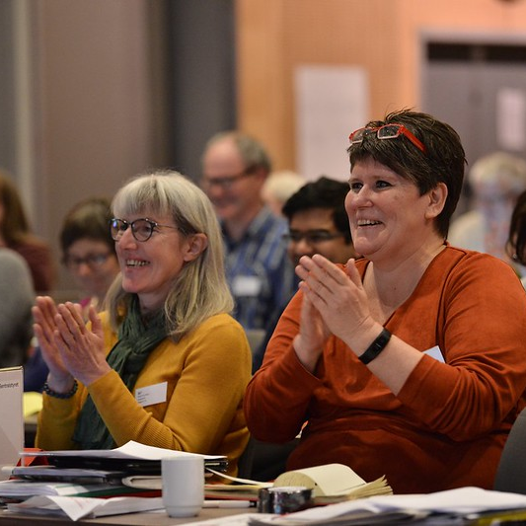
Kva kjenneteiknar god partikultur?
Ein open sosial kultur
Ein god debattkultur
Ein raus kultur
Notes:
Forelesingnotat:
Her er nokre overskrifter som kjenneteikner ein god partikultur. Vi skal gå nærare inn på kvar av desse

Slide 23
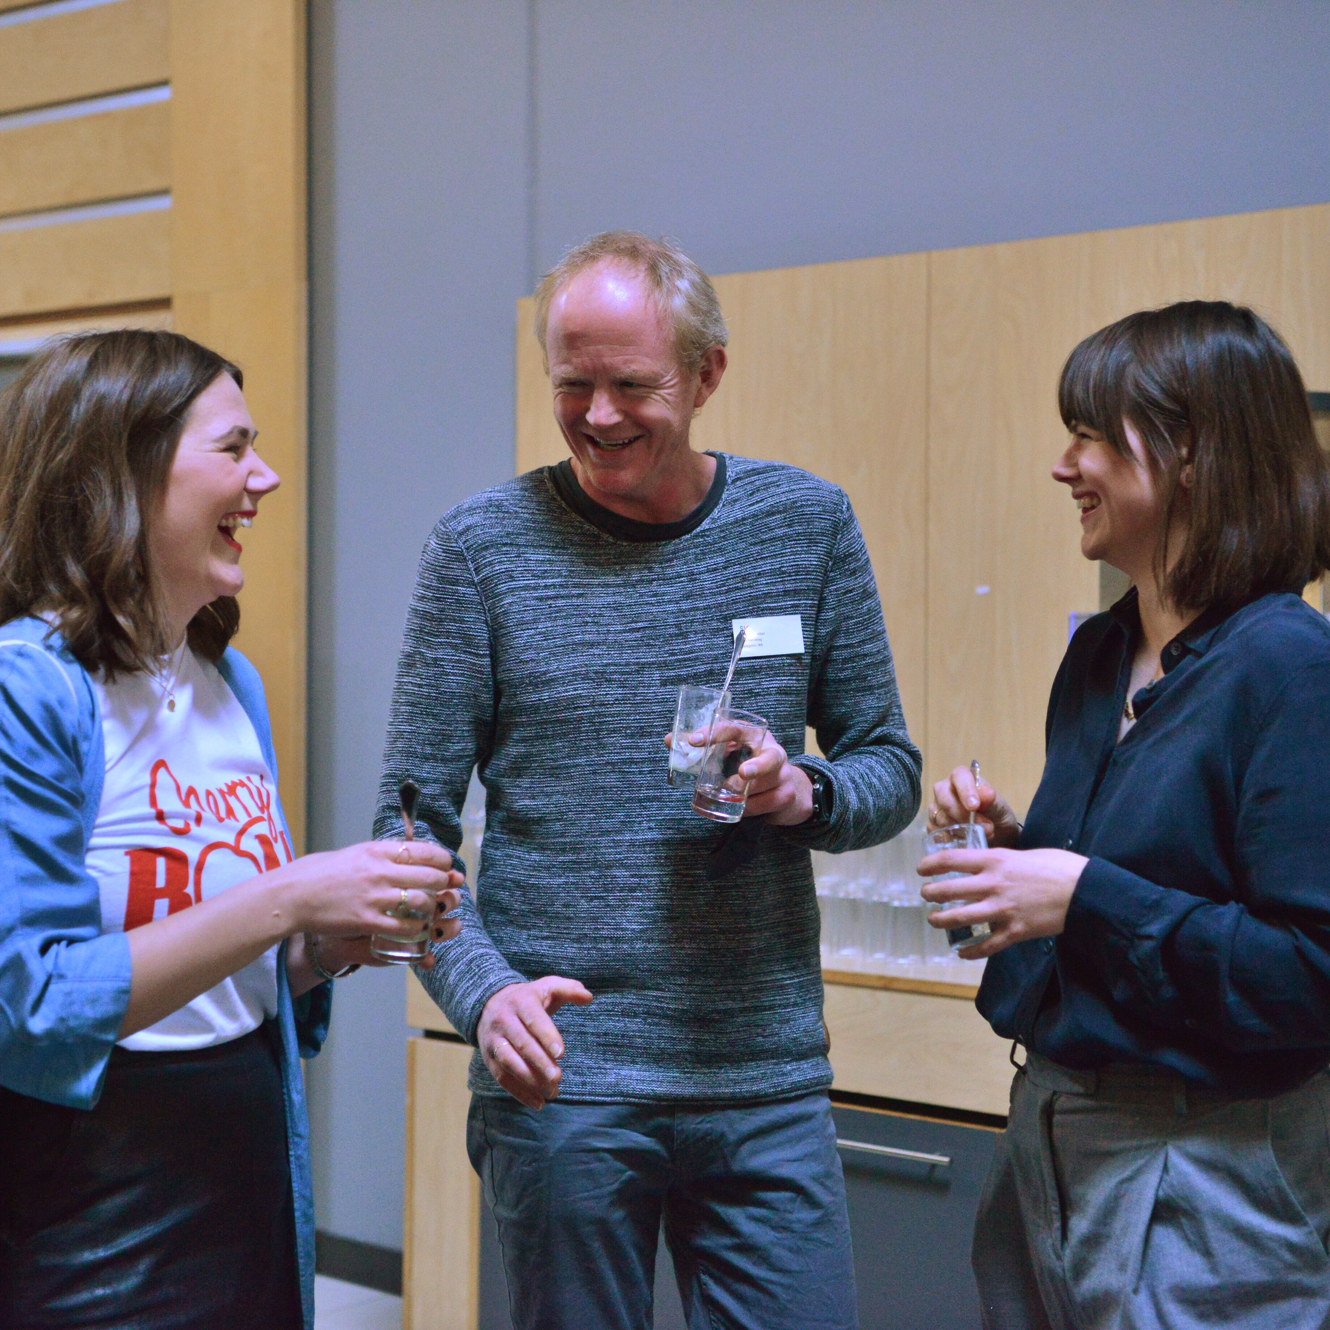
Ein open sosial kultur
Alle skal føle seg trygge.
Vi må arbeide aktivt for å inkludere nye.
Vi må arbeide med å fjerne stammespråk.
Vi lærer opp i staden for å fordømme.
Vi sørgjer for konkrete oppgåver av ulik type – lar folk bidra.
Vi arbeider aktivt med å vere ein stad for ulike typar menneske.
Notes:
Forelesingsnotat
Kva er eigentleg ein open sosial kultur?
Stammespråket er først og fremst SV-språket, men hvis f.eks et lag består av en lik gruppe mennesker så kan det være andre stammer som også gjør seg gjeldende

Slide 24
10 råd for ein god debattkultur
Unngå å bruke hersketeknikkane.
Vedtatt politikk skal bli respektert og få konsekvensar.
Ta ball og ikkje mann.
Unngå stråmenn.
Unngå tendensiøse gjenforteljingar.
Høyr på kva folk seier, og forstå kvarandre i beste meining.
Snakk med folk, ikkje om.
Unngå å gi folk meiningar basert på andre debattar.
Unngå kompromiss som berre tilslører reelle ueinigheit.
Skvær opp i etterkant.
Notes:
Forelesingsnotat
Fritt etter Arne Næss: Vi skal forstå hverandre i beste mening, gi tilbakemeldinger og snakke med hverandre og ikke om hverandre. Om noen opplever overtramp skal vi ha strukturer for å håndtere det.

Slide 25
Ein raus kultur
Aksepter at det finst gode sosialistar, feministar, antirasistar og miljøvernarar som er ueinige.
Alle må lukkast for at SV skal lukkast.
  Også den SV-aren du er mest ueinig med, ja kanskje ikkje liker.
Heie kvarandre fram i staden for å drage kvarandre ned.
Godta at alle ikkje kan alt.
Godta at folk gjer feil.
Gi kvarandre konstruktive tilbakemeldingar.

Slide 26
Korleis arbeide fram ein god kultur?
Bevisstheit om SV sine verdiar
Medlemsinvolvering
Internfeministisk praksis
Gi rom for ueinigheit
Respekt for meiningsmotstandarar
Kameratsleg oppførsel
Notes:
Forelesingsnotat
Det er kanskje enklare å vite korleis si ønskjer å ha det, enn å arbeide dette fram, om ikkje den gode kulturen allereie finst.
Det viktigaste er kanskje å skape bevisstheit hos tillitsvalte og folkevalte om kva verdiar SV står for – og sørge for at desse også bli praktisert.
Det er også viktig å involvere medlemmer i prosessar og diskusjonar i laget. og sørge for eit reelt medlemsdemokrati. Dette gir også ein betre informasjonsflyt
Som tillitsvalte i SV bør vi også arbeide for ein god internfeministisk praksis!
Det er også viktig at vi gir rom for ueinigheit, men vi sørge for at denne er konstruktiv – og aldri destruktiv.
Det å ha respekt for kvarandre bør vere sjølvsagt, og dette gjeld også meiningsmotstandarar. Hugs å skilje sak og person.
Oppsummert handlar dette kanskje om at vi vil ha kameratsleg oppførsel i både einigheit og ueinigheit.

Slide 27
Kva gjer vi når det røyner på?
Konflikter er ofte eit resultat av uklar ansvarsfordeling, misforståingar eller mangel på informasjon.
Ta tak i saka tidleg, om dette har potensiale til å bli ei konflikt.
Forsøk å finne ut kva konflikten botnar i, om dette er uklart.
Søk å løyse konflikten på lågast mogleg nivå - først og fremst mellom dei involverte.
Ta gjerne kontakt med fylkeslaget om situasjonen er fastlåst, for å få nøytrale perspektiv og hjelp til å løyse opp.
Notes:
Forelesingsnotat
Fra tid til annen kan det dukke opp konflikter internt i styret, mellom styret og medlemmer eller mellom styret og kommunestyregruppen. Konflikter er ofte et resultat av uklar ansvarsfordeling, misforståelser eller mangel på informasjon. Den beste måten å unngå en konflikt på er å ha åpne og tydelige prosesser og behandlinger av saker.
Når styret har fattet en flertallsbeslutning må vedtaket følges opp, selv om det har vært uenighet i forkant. Det er lov å være misfornøyd, men om styret og lokallaget skal fungere er det viktig at man legger uenigheter bak seg og klarer å jobbe videre sammen.
Er det stor uenighet om et vedtak som blir stående lenge er det beste om man klarer å finne et kompromiss, slik at vedtaket står seg over tid og flere føler en tilhørighet til det. Ingen i SV er enige med alt partiet mener og alle vil være uenig i enkeltvedtak som blir gjort i styret eller i kommunestyregruppen en gang i blant. Dette blir først et problem hvis man ikke er tydelig på uenigheter eller er uærlige med hverandre.
Politiske uenigheter og diskusjoner er en styrke for lokallaget og bidrar til politikkutvikling, men man må spille med åpne kort og prøve å forstå motargumentene. Bli enige om noen spilleregler i styret og hvordan dere skal håndtere konflikter før de dukker opp. Om dere opplever en fastlåst situasjon er det lurt å ta kontakt med fylkeslaget som kan komme inn med nøytrale perspektiver og hjelpe til å løse opp.

Slide 28
Møteleiing

Slide 29
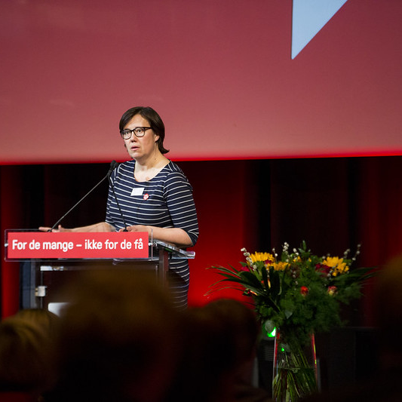
Tre tips for å lage gode styremøte
  Lag eit årshjul som er knytt opp mot arbeidsplanen, som laget kan følgje gjennom året.
  Start møta med ein gjennom av referatet frå forrige møte, for status på det de vart einige om då.
  Avslutt gjerne møta med ei kort evalueringsrunde; kva fungerte bra og kva var ikkje så bra med dette møtet?
Notes:
Forelesingsnotat:
Mykje av strukturen i laget blir skapt nettopp i styremøta.
Styret bør på starten av styreperioden ta utgangspunkt i lokallaget sin arbeidsplan for å konkretisere eit årshjul med fristar og ansvar, som styret kan følgje gjennom året. Dette vil sørge for framdrift i styrearbeidet.
Styremøta bør starte med å gå gjennom referatet frå forrige møte, for å kvalitetssikre framdrifta i arbeidet.
Avslutt med møtekritikk

Slide 30
Førebuing og oppfølging av styremøte
Innkallinga: Sjekk at agendaen gir møtedeltakarane grunn til å sjå fram til møtet!
Sakene: Sakene til alle møte må vere godt førebudd.
Referatet: Sørg for oppfølgingspunkt til sakene, slik at alle veit kva som blir forventa av dei til neste møte.
Notes:
Forelesingsnotat:
Kvalitetssjekk av sakslista:
- Sakslistene og møtegjennomføringa bør byggast opp slik at er sikra god nok tid til dei tyngte sakene.
- Kan alle glede seg til møtet0
- Fast sak: Gjennomgang av referat frå sist.
Skriv referat med oppfølgingspunkt til dei ulike sakene. Få med arbeidsoppgåver som skal løysast før neste møte, med klar ansvarsdeling.

Slide 31
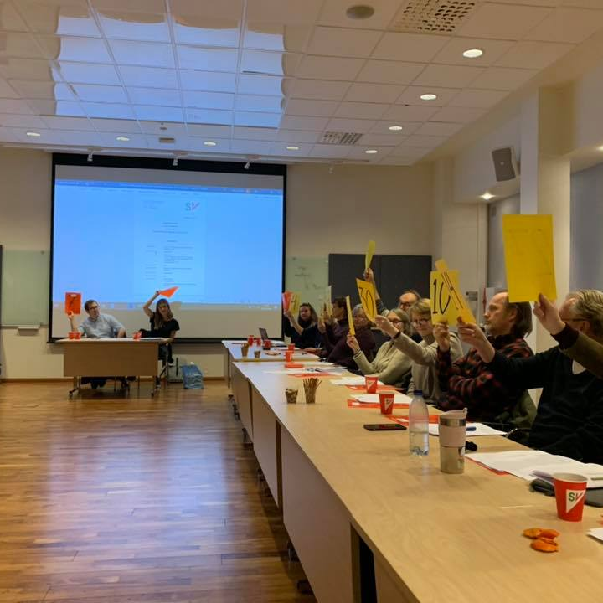
Gjennomføring av styremøte
Enkle grep for å lage gode rammer for møtet:
Møtet må vere godt førebudd og strukturert.
  Tidsrammer, for kvar sak og for møteslutt.
  Sakliste, med opplyste saker og/eller tema.
  Bli gjerne einig om taletid.
Vel eigen referent for møtet, om de ikkje har fast sekretær.
Enkel servering.
Notes:
Forelesingsnotat:
Om møta er godt førebudd og strukturert, blir gjennomføringa enklare.
Tidsrammer for møtet bør vere avklart i framkant, slik at deltakarane veit kva dei kjem til.
Sakliste og/eller tema bør også gjerast kjent på førehand, slik at problemstillingane kjem tydeleg fram.
Sakspapir bør sendast ut ei veke på førehand. Legg ved referat frå forrige møte og oppdatert årshjul.
Viktig med eigen referent frå møtet, slik at møteleiar kan konsentrere seg om å leie møtet, og slik at styret har eit notat å følgje opp i etterkant av møtet.
NB! Dette er enkle og greie reglar for mindre møter. Om de skal ha større og meir formelle møter, er det viktig at de har meir detaljerte reglar for møtegjennomføring, gjennom eigen forretningorden.
Har de andre erfaring med andre grep for å lage gode møter?

Slide 32
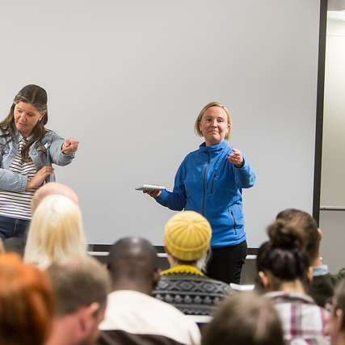
Møteleiaren
Møteleiaren avgjer langt på veg om møtet blir vellukka!
Hugs å ønske velkomen, og start med ei presentasjonsrunde.
Set av god tid til spørsmål og kommentarar.
Vurder om det er nødvendig med taletid.
Sørg for ei god balanse mellom å styre ordet og sjølv ta ordet.
Inviter aktivt møtedeltakarane for å fram ulike syn i dei ulike sakene.
Notes:
Forelesingsnotat:
Møteleiaren er sjølvsagt den som har mest påverknad på om det blir eit godt møte eller ei, og som i størst mogleg grad kan sikre at møtedeltakarane går frå møtet med eit godt inntrykk av møtet.
Hugs å ønskje alle velkomen, og handhels gjerne på nye deltakarar (når smittevernet tilllet det), slik at dei føler seg ekstra velkomen frå start.
Møteleiaren bør rekne god tid til spørsmål og kommentarar frå møtedeltakarane i planlegginga av møtet, slik at ein ikkje får for knapp tid.
Møteleiar må balansere mellom å styre ordet og sjølv ta ordet, slik at ein ikkje blir for dominerande i diskusjonane.
Møteleiar bør sørge for å sjå alle deltakarane, og aktivt invitere til å fram ulike syn i dei ulike sakene.

Slide 33

Møteetikette for digitale møter (Zoom)
Teknisk:
Alle bør bruke fullt namn ved innlogging.
Slå av mikrofonen når du kjem inn i møtet.
Delta så langt som mogleg med video, slik at alle ser kvarandre.
Ha chatten open, slik at du kan motta spørsmål.
Møteleiar bør vere host/vert, slik at ein kan overstyre mikrofonen til deltakarane ved behov, og endre namna deira om dei ikkje er registrert med fullt namn.
NB! Det er ofte høgare terskel for å ta ordet på digitale møter. Presentasjonsrunde er difor ekstra viktig på digitale møter.
Notes:
Forelesingsnotat:
Stadig fleire møter blir gjennomført på skjerm. Gjennom fylkessekretæren din kan du bestille møterom i SV sitt system, Zoom-
Her er nokre gode tekniske tips for gjennomføring av digitale møter på Zoom.
(Gå gjennom punkta på lysarket)
Om de gjennomfører eit fysisk møte, men der nokre av deltakarane deltek på skjerm, så tenk over korleis balansen mellom fysisk og digital deltaking er, slik at alle føler seg som likeverdige møtedeltakarar. Dersom det berre er ein person som deltek på skjerm, kan dette vere ekskluderande. Lag heller mindre grupper av deltakarar som kan delta på same skjerm, slik at alle sit saman med nokon.

Slide 34
Oppfølging av og samarbeid med folkevalte

Slide 35
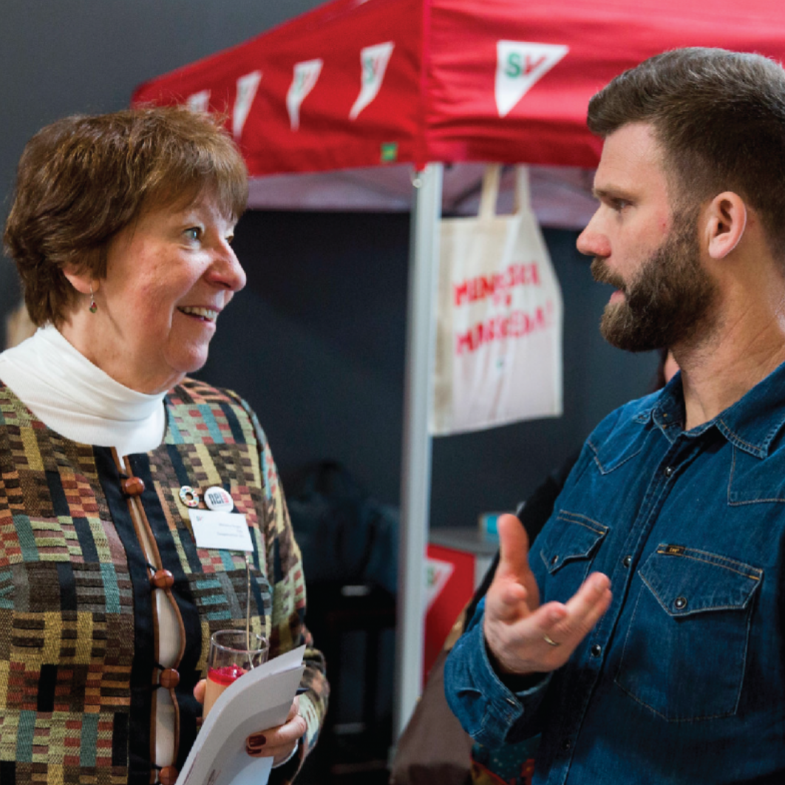
Oppfølging av folkevalte
Lag rammer for samarbeid og løpande kommunikasjon.
Bruk gjerne medlemsmøter og anna type involvering av medlemmer.
Politisk avklaring på saker som skal handsamast.
Notes:
Forelesingsnotat:
Dersom lokallaget har fått valgt inn representanter i kommunestyret er det viktig at dere får til et godt samarbeid, slik at lokallaget også føler eierskap til de sakene SV jobber med i kommunestyret og at de som er folkevalgte på den andre siden involveres i det øvrige arbeidet i laget.
Der hvor kommunestyregruppen i utgangspunktet ikke overlapper med lokallagsstyret bør en av kommunestyrerepresentantene, fortrinnsvis gruppelederen, sitte i styret eller møte på styremøtene slik at lokallaget er godt orientert om hva som skjer i lokalpolitikken.
Dere bør etablere faste møter knyttet til kommunestyremøtene der de viktigste sakene diskuteres mellom styret og kommunestyregruppen. Dersom det er mulig kan man også invitere til medlemsmøte i forkant av kommunestyremøtene. Det bør man særlig vurdere å gjøre når større eller kontroversielle saker skal behandles. Kanskje det også kan arrangeres som et åpent møte for alle interesserte? Det kan også være en fin mulighet til å la innbyggere som ikke nødvendigvis er medlem i partiet kunne høre om og spørre om SVs standpunkt.
Dersom det ikkje sit nokon frå styret i kommunestyret bør også leiar eller nokon andre frå lokallagstyret delta på gruppemøte til dei folkevalte.
Ein anna idé er at ein kvart år, gjerne på nyåret, inviterer alle som har folkevalde verv i lokallagaet der ein pratar om samarbeidsrutinar, rolla som folkevald og kva saker dykk skal prioritere det komandre året.
Dersom det dukker opp politiske uenigheter mellom styret og kommunestyregruppa er det viktig å huske på hva programmet dere har vedtatt sier. Har lokallaget inngått politiske avtaler så vil det også selvfølgelig legge føringer på arbeidet i perioden. Dukker det opp saker som ikke er avklart i program eller avtaler som har stor betydning for kommunen kan det være lurt å la hele lokallaget være med å avgjøre partiets standpunkt på et medlemsmøte.
Dersom noe blir helt fastlåst mellom styret og kommunestyregruppa er det verdt å merke seg at ved uenighet i politiske saker, kan lokallagsstyret fatte bindende vedtak overfor representantene i kommunestyret. Saka skal være satt opp på dagsorden, og kommunestyregruppa skal være innkalt til møtet. Slike vedtak skal man ikke ta lett på og bør benyttes som siste utvei.

Slide 36
Nyttige verktøy

Slide 37
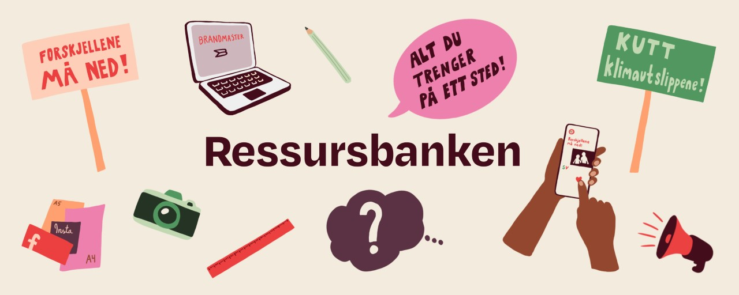
Ressursbanken
Hjelp til arrangement
Inspirasjon frå andre lokallag
Møtemanualar og handbøker
Skuleringsmateriell
Vervebrosjyrar
Grafiske malar
Politiske argument
Folkevalgtressursar
Notes:
Forelesingsnotat:
På SV sine nettsider finn du undersida Ressursbanken. Dette er ei dynamisk side, som alltid skal vere oppdatert med det du treng. Lista her viser berre nokre av dei ressursane du finn i ressursbanken.
(Vis gjerne Ressursbanken på nettsidene, og vis fram nokre utvalte ressursar. https://www.sv.no/ressursbanken/ Om du ikkje går inn på nett, så gå gjennom lista på lysarket).

Slide 38


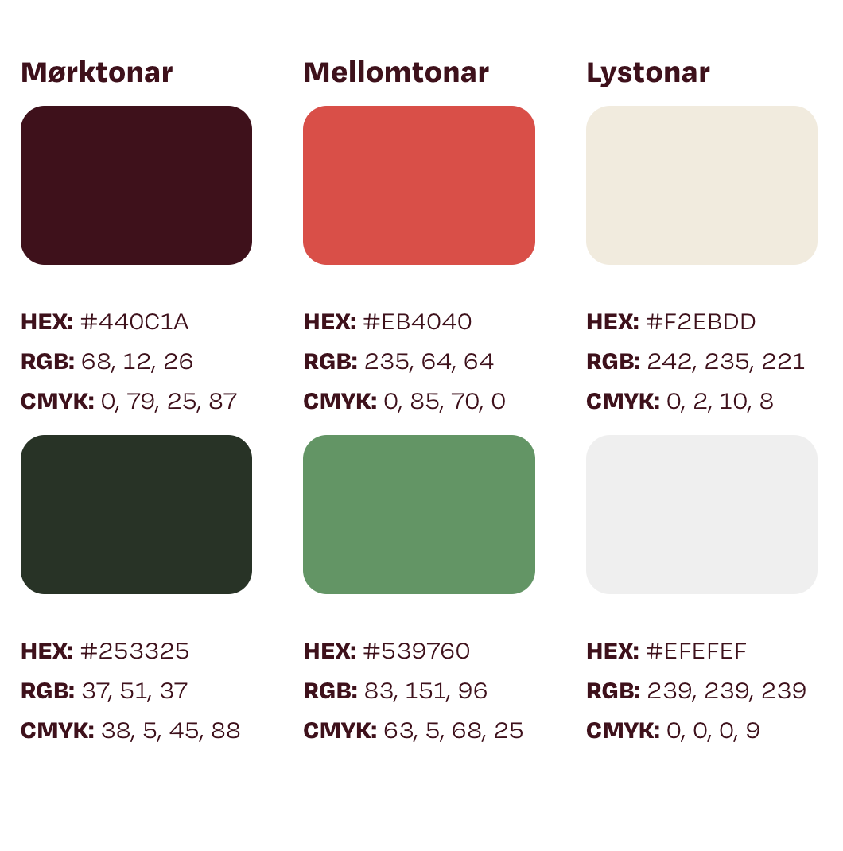
SV sin grafiske profil
På ressursbanken finn du:
Ulike officemalar
Designmanual
Logopakke
Rettleiing om fargebruk
Brandmaster er SV sin kampanjesentral, for produksjon av løpesetlar, memes etc. Alle fylkeslag har lisens til denne.

Slide 39
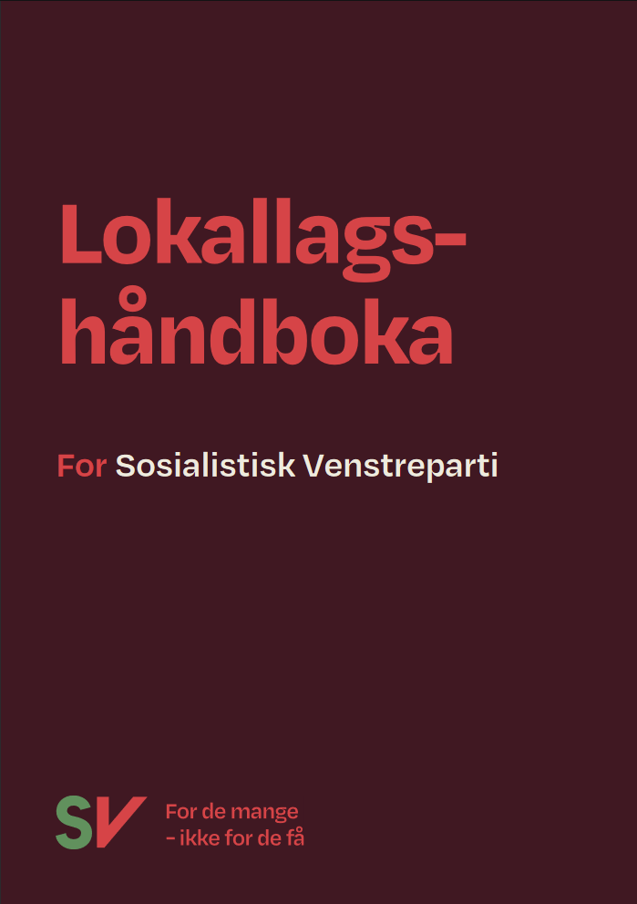
Lokallagshandboka
  Råd og tips om det meste!
  Styrearbeid
  Lokallagsaktivitetar
  Medlemsoppfølging
  Informasjon og mediearbeid
  Partiprogram og politikkutvikling
  Nominasjon og listestilling
  Administrasjon og økonomi
Notes:
Forelesingsnotat:
Ein av ressursane du finn på Ressursbanken, er lokallagshandboka. Denne kan de også bestille gratis frå nettbutikken vår.
Lokallagshandboka gir råd og tips om det meste, og fleire av dei temaene vi har vore inne på i dag, er henta frå denne handboka.
Denne anbefalar eg alle om å lese, og bruke aktivt!

Slide 40
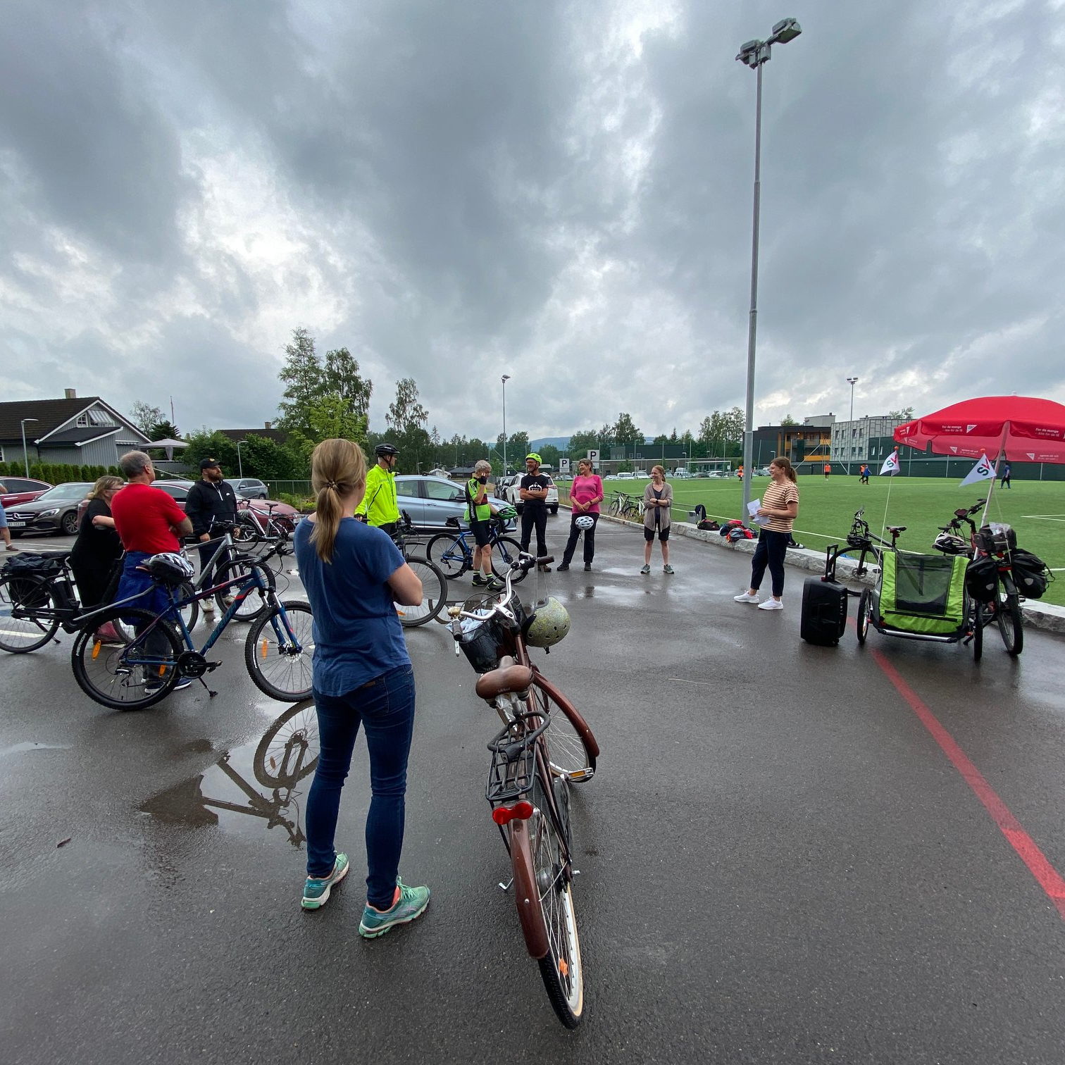
Organisasjonsfondet
SV sitt organisasjons- og aktivitetsfond gir støtte til prosjekt som kan utvikle og styrke organisasjonen, auke aktivitetsnivået og betre medlemstilbudet.
Fylkeslag, lokallag, utvalg, samt temanettverk i SV kan søkje støtte fra fondet.
Løpande søknadsfrist, og laget kan søkje fleire gongar i løpet av eit år.
Notes:
Forelesingsnotat
SV har eit eige organisasjonsfond, der lokal- og fylkeslag kan søkje om pengar til lokal aktivitet.
Det blir ikkje gitt midlar til ordinær drift, men til aktivtetar som kan utvikle og styrke laget.
Søknader må vere partikontoret i hende seinast ei veke før gjennomføring av prosjektet.

Slide 41

Telefon eller e-post
SV har mange ressurspersonar som du kan ta kontakt med:
  Din primærkontakt er fylkessekretæren,
  Du kan også ta kontakt med partikontoret eller stortingssekretariatet.
  Ikkje ver redd for å ta kontakt!
Notes:
Forelesingsnotat:
Eit undervurdert verktøy er telefon eller e-post! Ein god ressurs er først og fremst fylkessekretæren din. Alle fylkeslag har ein tilsett fylkessekretær, som du kan kontakte om det er noko du lurer på.
Du kan også ta kontakt med SV sitt partikontor eller sekretariatet på Stortinget om det er noko du treng hjelp til. Men fylkessekretæren kan ofte gje deg råd på vegen, også om kven du kan kontakte direkte.

Slide 42
Interessert i fleire kurs?
Her er våre andre kurstilbod i tillitsvalgtskoleringen:
Å leie eit lokallag
Medlemsoppfølging
Aktiviteter og arrangement
Økonomi og administrasjon
Kommunikasjon
Politikkutvikling – lokallaget som politisk kraft

Slide 43
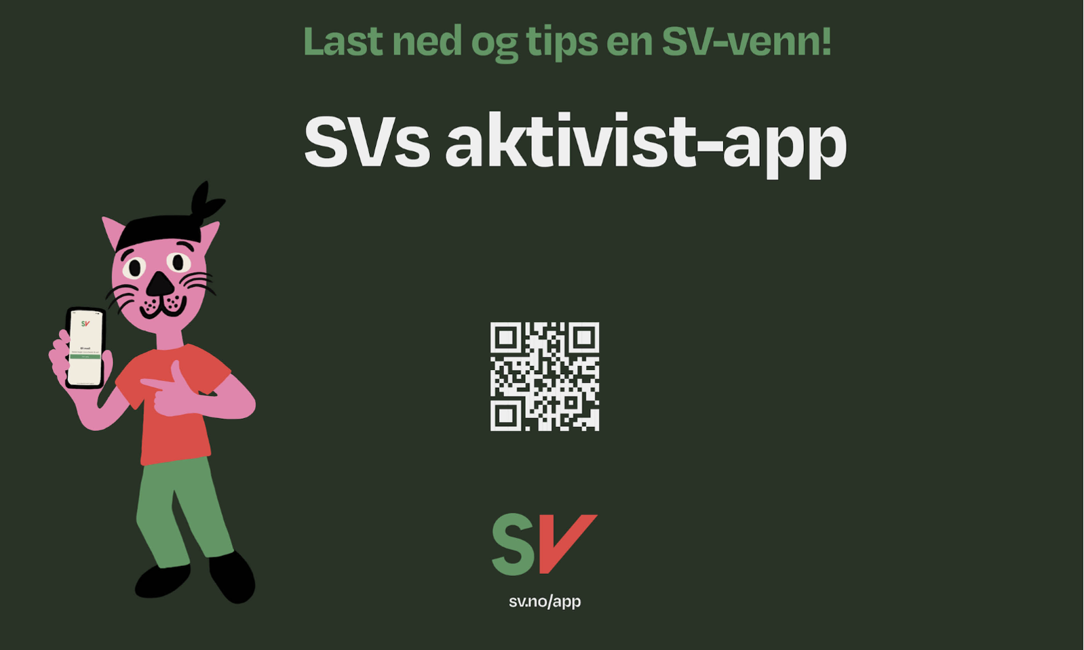
Notes:
Forelesingsnotat
Til sist: har du lasta ned SV-appen?
I SV-appen kan du lese om politikken og aktuelle saker. Vi sender også ut oppgaver du kan gjøre, som for eksempel å dele innhold i sosiale medier.
Du har full kontroll over hvor mye varsler du vil motta i appen, still inn på det som passer for deg.
Målet for appen er at den skal gi alle mulighet til å delta, uansett hvor mye eller lite tid man har, og uansett hvor man bor. Appen videreutvikles, og det vil komme nye funksjoner i framtida.
---
Då har vi kome til endes i dag. Eg håper dette har vore lærerikt for dykk, og at de har fått nokre tips til lokallagsarbeidet.
Takk for i dag!

